Slide 1
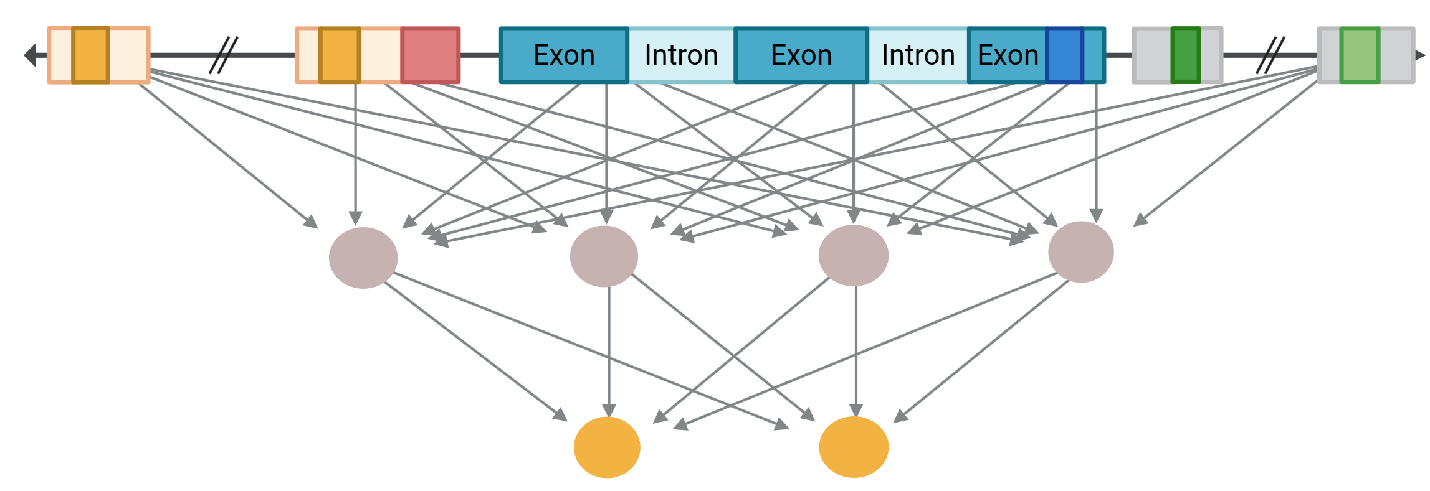
HYBRID CNN → LSTM HOST/SYMBIONT GENOME classification
HILLEL Machine Learning 2025
DMYTRO TYMOSHENKO

Slide 2
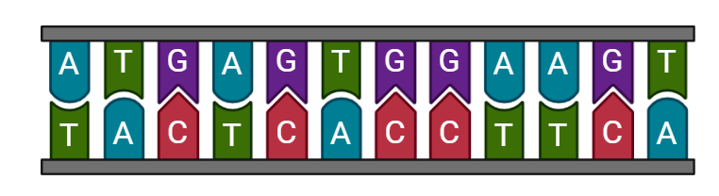
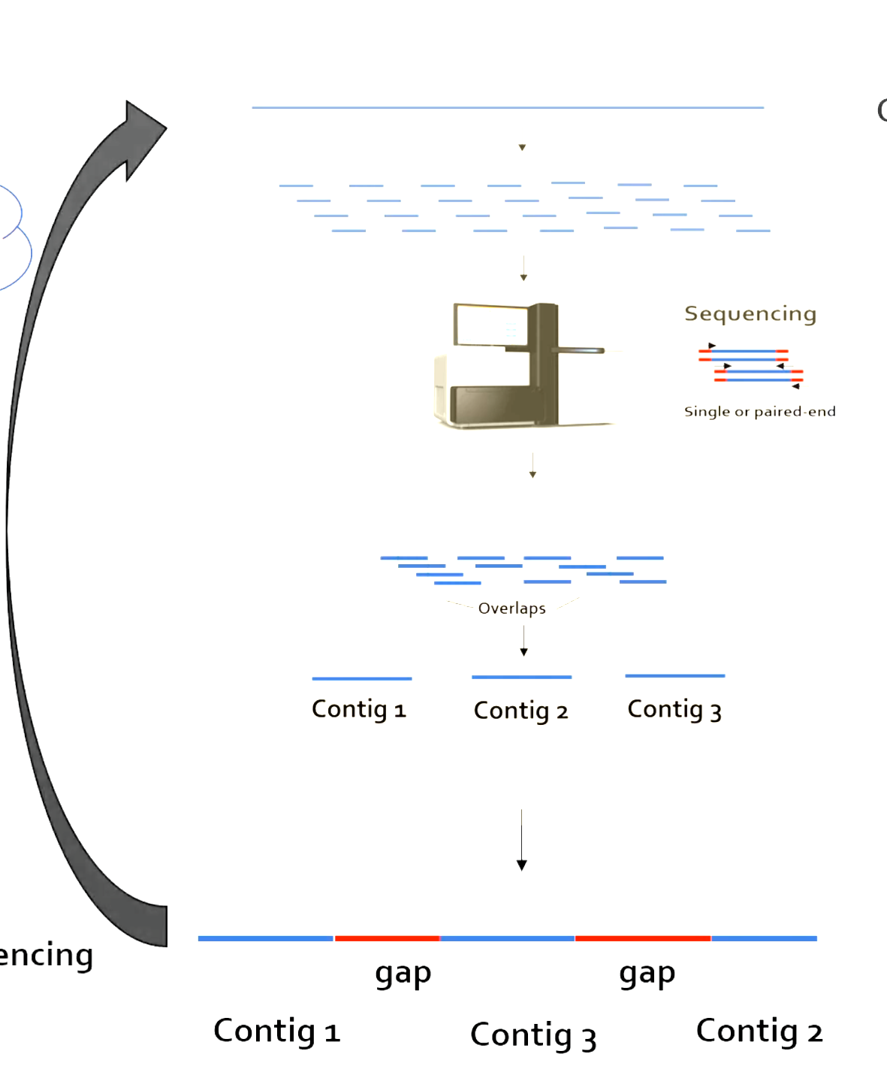
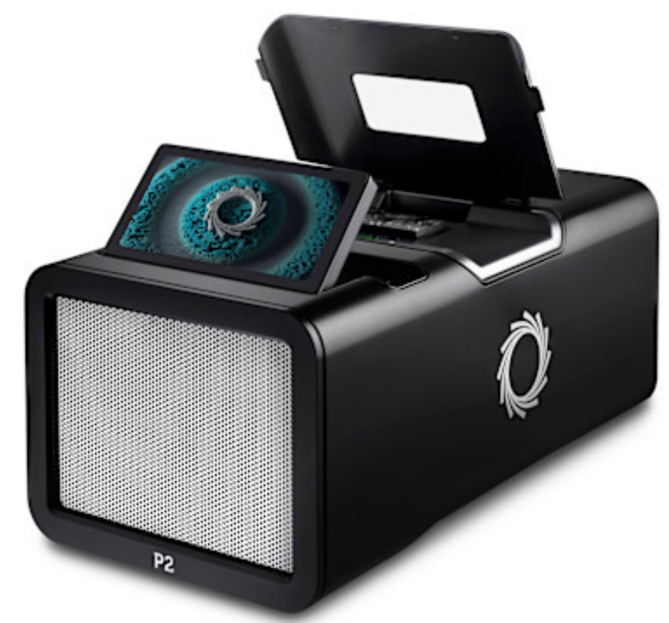
Секвенування та збірка геномів. Загальні відомості
Оригінальний геном
Секвенування ДНК – процес встановлення послідовності нуклеотидних основ ДНК (Аденін, Гуанін, Цитозин, Тимін).
Складання геному — процес об'єднання великої кількості коротких фрагментів ДНК (рідів) у одну або кілька довгих послідовностей (контигів і скаффолдів) з метою відновлення послідовностей ДНК хромосом, з яких виникли ці фрагменти в процесі секвенування.
Фрагментація
Секвенування
Ріди
Контіги
Скафолди

Slide 3
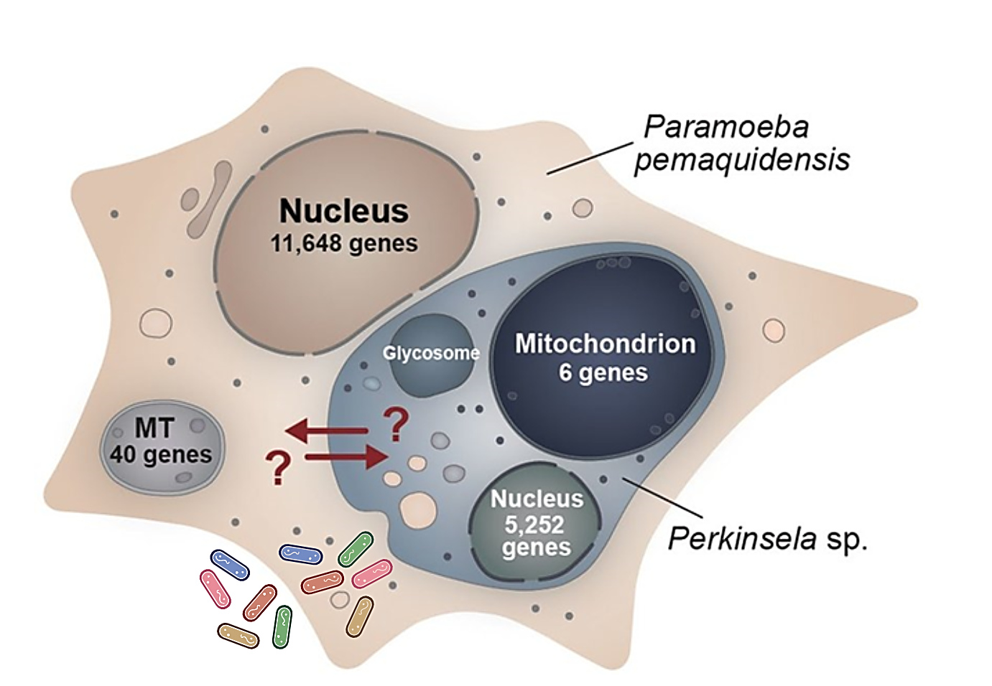
Проблематика. Метагеномне секвенування
Бактеріальні геноми легко відфільтрувати.
Референсних даних у існуючих БД мало для надійної класифікації.
Геноми хосту та ендосимбіонту відносно подібні.
Існуючі ML рішення не специфічні до зазначених організмів.
Чим більше геномів у зразку – тим менш короткі виходять контіги та скафолди.
P. Pemaquidensis
Геном хосту
Геном ендосимбіонту
Бактерії

Slide 4
Суть підходу
Класичний підхід
ML підхід
Ріди (всі)
CNN + LSTM класифікація
Ріди
Ріди (таргетні)
збірка
Збірка
Контіги
Контіги
Ітерація
Класифікація + ремапінг рідів

Slide 5
Вхідні дані та архітектура
label
>contig_100_Para
AGGTCattttaaacctgCA…
Архітектура та реалізація:
CNN → LSTM (розміри шарів і т.д. WIP). Базується на існуючих рішеннях у сфері для вирішення інших завдань (у конкретному випадку – Tiberius).
Тип класифікації – бінарна.
Проблема несбалансованих датасетів (клас хосту ~85%, клас симбіонту ~15%). Поточні примітки – використання stratify у train_test_split.
Оптимізатор – Adam з «дефолтним» lr.
sequence
Попередній процесинг .fasta
Фрагменти мають різну довжину => розбиті на сегменти у 1000 баз з «відкиданням» останнього.
Кожний фрагмент конвертовано у 2D np array (1000, 5):
Фінальний масив: 3D np array (# зразків, 1000, 5).
 | A | T | G | C | Low Complexity | GC Content
BASE 1 | 0 | 0 | 1 | 0 | 0 | 0.4
BASE 2 | 0 | 1 | 0 | 0 | 1 | 0.45
…

Slide 6


Очікувані результати
Маленький датасет/сабсет мінорного класу.
Архітектура (не підходить/оверінжениринг)
Необхідність більшого набору фічей
Гарна F1.
Відсутні проблеми з мінорним класом.

